Slide 1
SHODA PŘÍSUDKU S PODMĚTEM
6. ROČNÍK

Slide 2
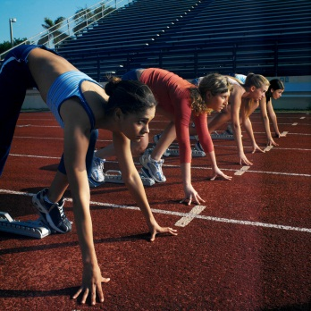
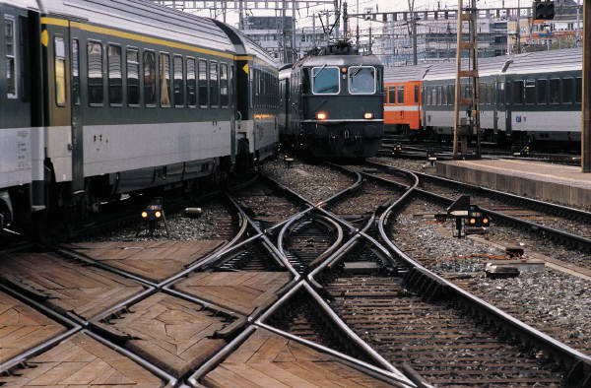
PODMĚT RODU MUŽSKÉHO
Přísudek se shoduje s podmětem.
Je-li podmět rodu mužského životného píšeme v přísudku
            -li
Např. Žáci soutěžili.
Je-li podmět rodu mužského neživotného píšeme v přísudku
-ly
Např. Vlaky zastavily.

Slide 3
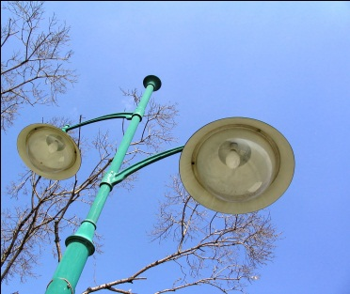
PODMĚT RODU ŽENSKÉHO
Přísudek se shoduje s podmětem.
Je-li podmět rodu ženského píšeme v přísudku
-ly
Např. Lampy osvětlovaly ulice města.
Např. U potoka už rozkvetly sněženky.

Slide 4
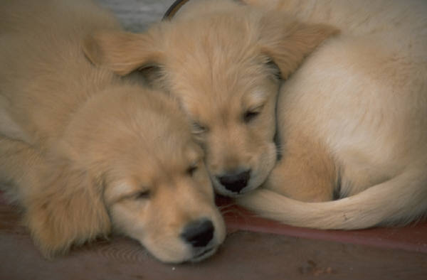
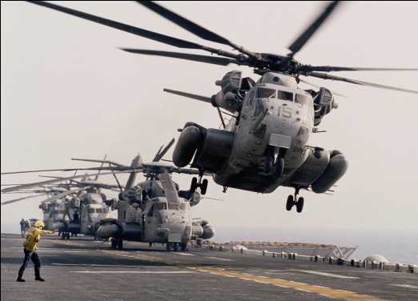
PODMĚT RODU STŘEDNÍHO
Přísudek se shoduje s podmětem.
Je-li podmět rodu středního píšeme v přísudku
- la
Např. Štěňata se batolila na dvorku.
Např. Vojska vytáhla do boje.

Slide 5
Vyber věty bez pravopisné chyby. Z písmen uvedených před nimi sestav
tajenku.
M Na tvářích malých dětí se objevili úsměvy.
O Kamarádi brzy odešli.
L Světla na ulici se se soumrakem rozsvítily.
E Podívej, už vyšli hvězdy.
R Škoda, že pololetní prázdniny už skončily.
O Tisíce diváků sledovali hokejový zápas.
T Rodiče byli pozváni na besídku.
O Psi se na souseda rozštěkali.
P Na mýtině se pásly jeleni a laně.
G Moc jsme tomu nerozuměli.
R Vyrazili jsme na večerní procházku.
A Poslední dny ve škole v přírodě mi rychle utekly.
F Plameny ohně šlehaly vysoko.
I Nemocní se jako zázrakem uzdravili.
Y Vosy a včely se letos přemnožili.
E Čápi se usadili na našem komíně.

Slide 6
Tajenka je ___________________a toto slovo znamená_______________
Význam slova najdi ve slovníku cizích slov.

Slide 7
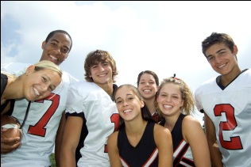
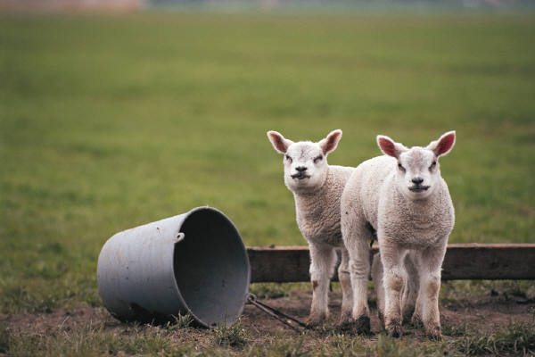
SHODA PŘÍSUDKU S NĚKOLIKANÁSOBNÝM PODMĚTEM
je-li alespoň jeden člen rodu mužského životného píšeme
měkké -i Např. Hoši a dívky sportovali.
není– li žádný člen rodu mužského životného a ani nejsou
všechny rodu středního čísla množného píšeme
tvrdé –y
Např. Vlaštovky a jiřičky odletěly do teplých krajin.
jsou všechny členy rodu středního v množném čísle píšeme
- la
Např. Kůzlata a jehňata skotačila na louce.

